Slide 1


Gà con qua cầu
CHƠI

Slide 2


Câu hỏi 1
44 = 40 + ?
A.4
C.2
B.3
D.1
Quay
Lại

Slide 3
Câu Hỏi 2
20 + 34 = ?
A.52
C.54
B.43
D.55
Quay
Lại

Slide 4
Câu hỏi 3
15 + 32 = 47. Số 15 được gọi là gì?
A.Tổng
C.Hiệu
B.Số bị trừ
D.Số hạng
Quay
Lại

Slide 5


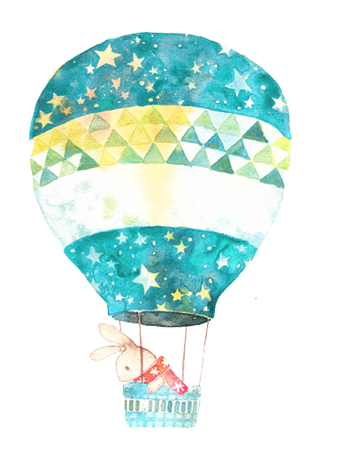

Bài 20:Phép cộng (có nhớ)
số có hai chữ số với số có hai chữ số (T4)

Slide 6
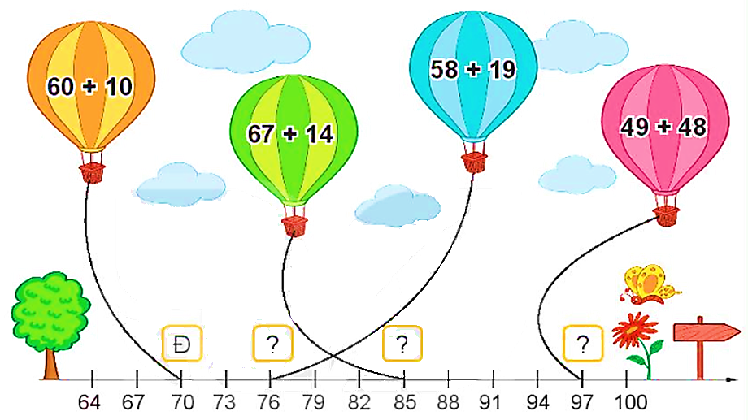
2
Đ, S?
26
77
26
26
97
81
S
S
Đ

Slide 7
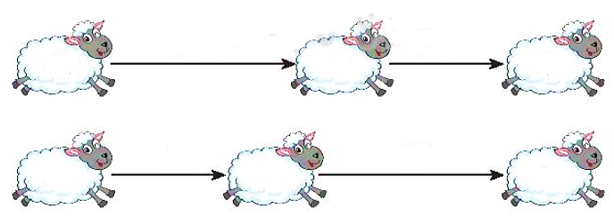

3
Số?
+ 27
+ 19
45
?
?
72
91
+ 19
+ 27
45
?
?
64
91
45 + 27 + 19 = 45 + 19 + 27 = 91

Slide 8
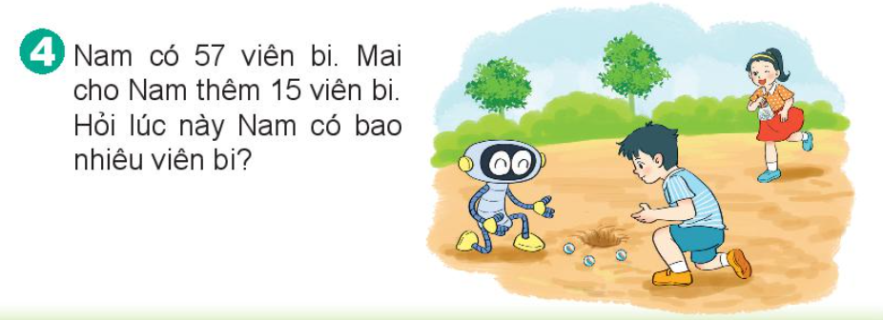

Slide 9
4
Nam có 57 viên bi. Mai cho Nam thêm 15 viên bi. Hỏi
lúc này Nam có bao nhiêu viên bi?

Slide 10

Chúc các thầy cô mạnh khoẻ
Chúc các con chăm ngoan

